Slide 1
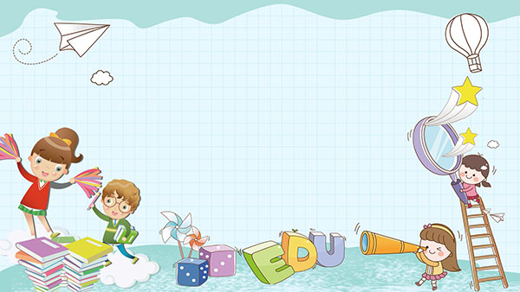
UỶ BANH NHÂN DÂN QUẬN LONG BIÊN
TRƯỜNG MẦM NON THƯỢNG THANH
Lĩnh vực: Phát triển ngôn ngữ
Đề tài: Truyện Kiến con đi ô tô
Giáo viên: Trần thị thùy

Slide 2
Bài hát: Chú kiến con

Slide 3
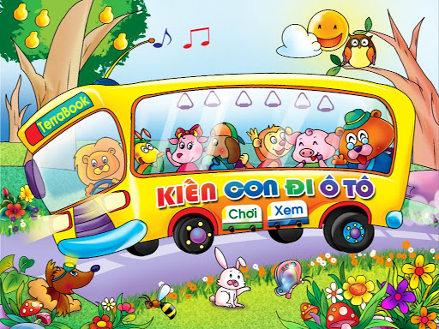

Slide 4
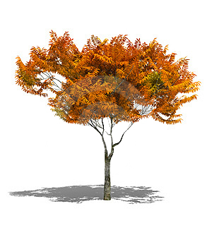
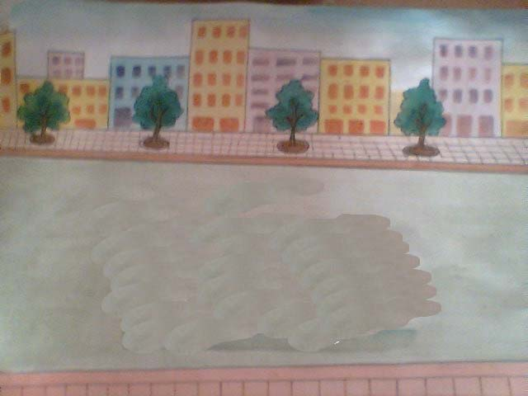
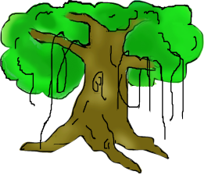
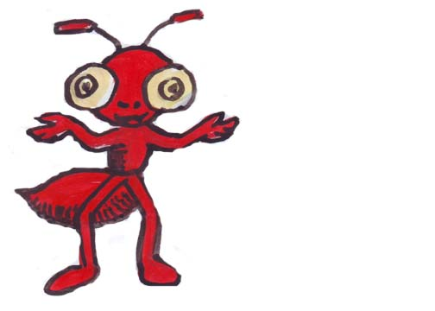
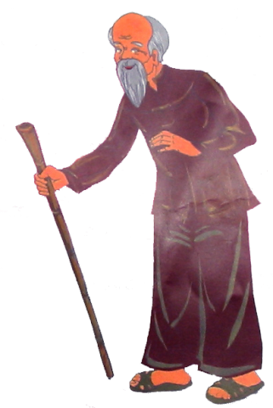
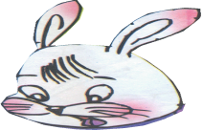
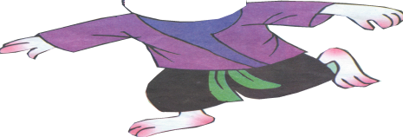
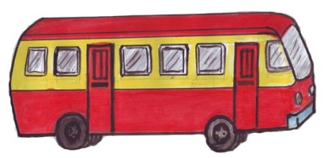
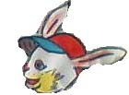
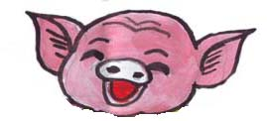
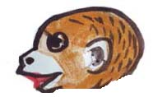
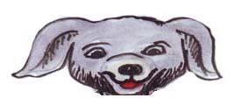
Xe
Buýt

Slide 5
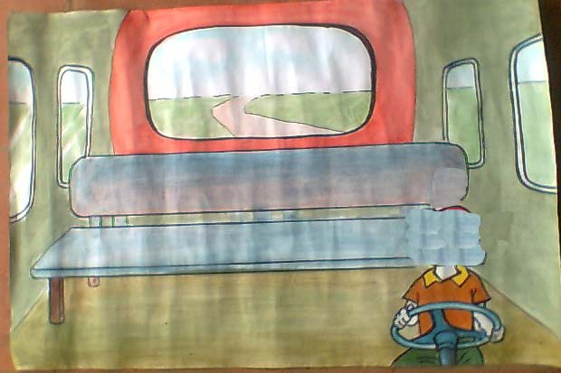
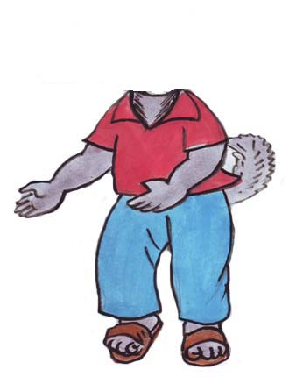
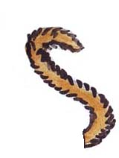
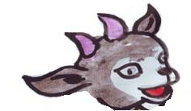
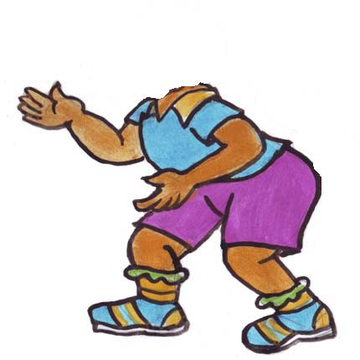
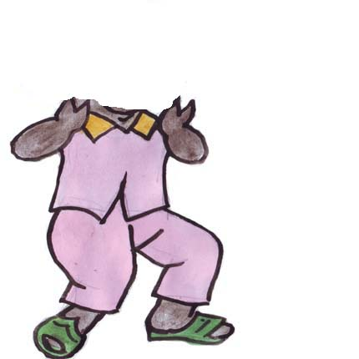
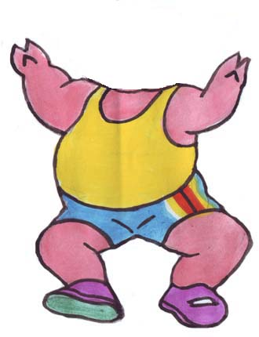
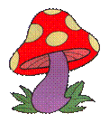

Slide 6
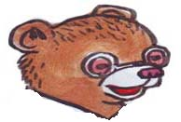
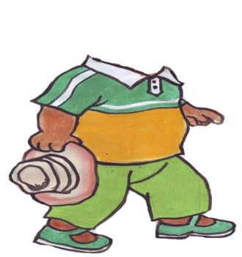
RẠP CHIẾU PHIM
Xe
Buýt

Slide 7
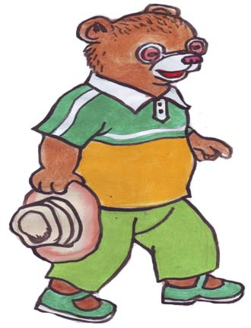

Slide 8
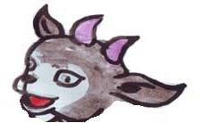
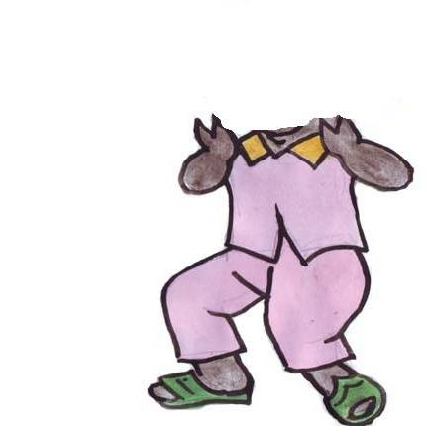

Slide 9
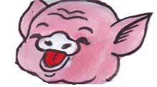
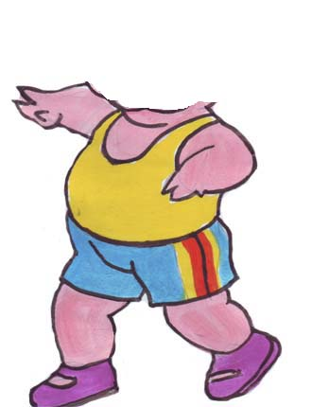

Slide 10
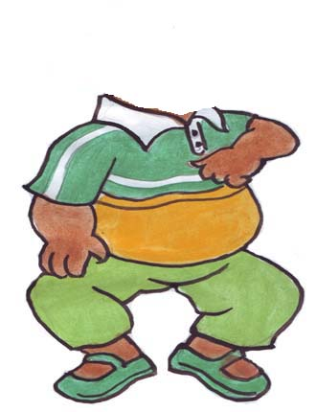
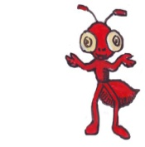

Slide 11
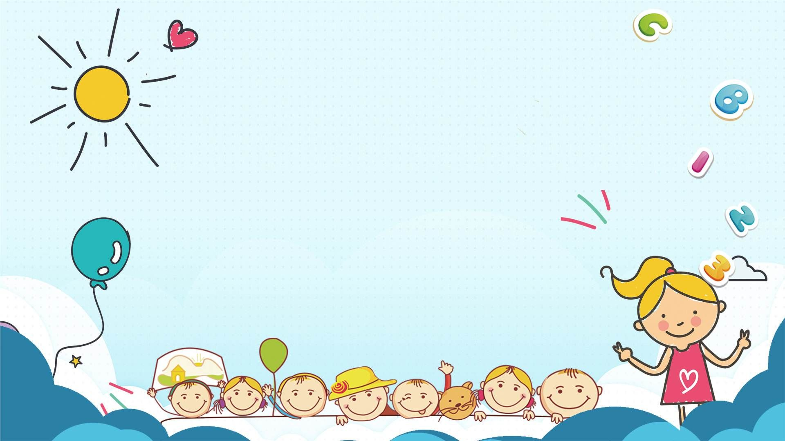
Đàm Thoại

Slide 12
Các con vừa nghe câu truyện gì?
- Đáp án: Câu truyện: “Kiến con đi xe ô tô”.

Slide 13
Trong câu truyện gồm có những
nhân vật nào?
- Đáp án: Trong câu truyện gồm có bạn Kiến con, Dê con, Chó con, Khỉ con, Lợn con và bác Gấu.

Slide 14
Bạn Kiến con đi đâu?
- Đáp án: Bạn Kiến con muốn đi vào
rừng xanh thăm bà.

Slide 15
Bạn Kiến con đi bằng phương tiện gì
- Đáp án: Bạn Kiến con đi bằng xe Bus

Slide 16
Trên xe Bus có những ai?

Slide 18
Các bạn đi đâu?

Slide 20
Ai đã lên xe ở bến đón xe Bus tiếp theo?

Slide 21
RẠP CHIẾU PHIM
Xe
Buýt

Slide 22
Khi bác Gấu lên xe thì có chuyện gì xảy ra?

Slide 24
Các bạn nhỏ đã làm gì khi thấy bác Gấu không có chỗ ngồi?

Slide 26
Bác Gấu có ngồi vào chỗ của các bạn nhỏ không?

Slide 28
Bạn Kiến con đã đưa ra ý tưởng gì để tất cả mọi người đều có chỗ ngồi?

Slide 30
Trên đường đi bạn Kiến con làm gì?

Slide 33
Bài học kết thúc
Cảm ơn các bậc phục huynh và các con đã chú ý lắng nghe!

